Slide 1
Sacharidy
Ing. Šerešová Viera

Slide 2
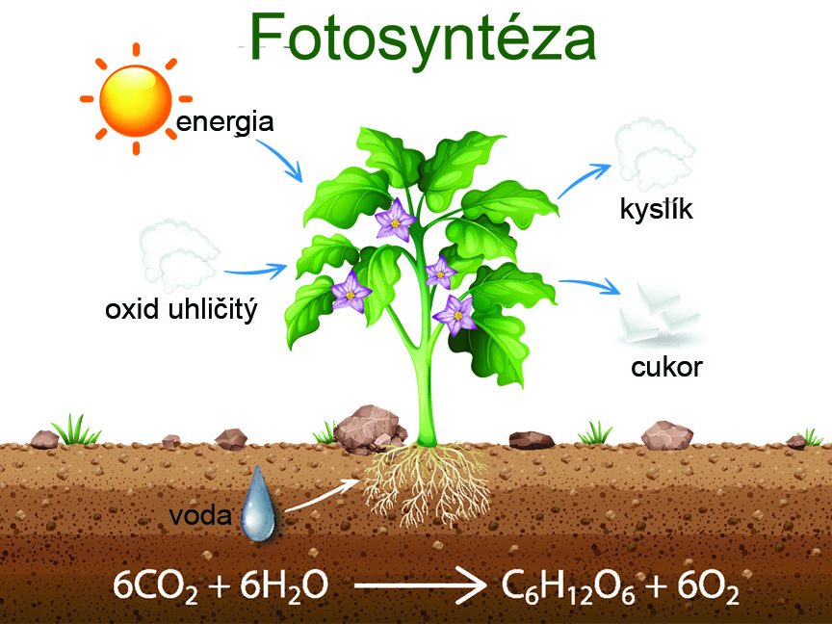

Slide 3
Sacharidy
vznikajú pri fotosyntéze
sú zložené z uhlíka, vodíka a kyslíka (C,H,O)
súčasť všetkých rastlinných a živočíšnych buniek
zásobáreň energie
stavebné zložky buniek

Slide 4
Sacharidy
Sú to kyslíkaté deriváty uhľovodíkov
Majú viacero alkoholových skupín –OH
Niektoré majú aj aldehydový kyslík =O
Sumárny vzorec glukózy aj fruktózy je C₆H₁₂O₆, ale majú iné usporiadanie atómov

Slide 5
Rozdelenie sacharidov
Jednoduché (monosacharidy) – glukóza
fruktóza
Zložené - oligosacharidy – sacharóza, maltóza
laktóza
polysacharidy – škrob, glykogén
celulóza

Slide 6
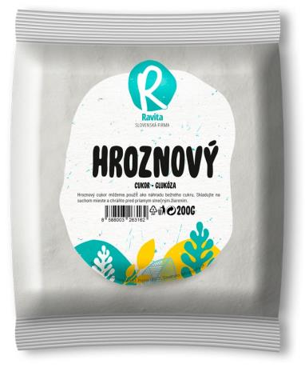
Monosacharidy
FRUKTÓZA-C₆H₁₂O₆
ovocný cukor
- v ovocí, mede
GLUKÓZA -
hroznový cukor
- vzniká pri fotosyntéze
C₆H₁₂O₆

Slide 7
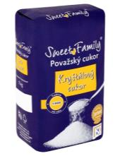
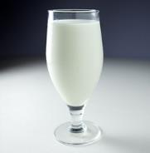
Oligosacharidy
SACHARÓZA – repný, trstinový cukor
glukóza + fruktóza
MALTÓZA – slad, kukuričný sirup
glukóza + glukóza
LAKTÓZA – mliečny cukor – čerstvé mlieko

Slide 8
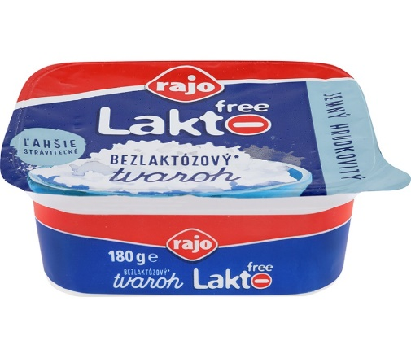
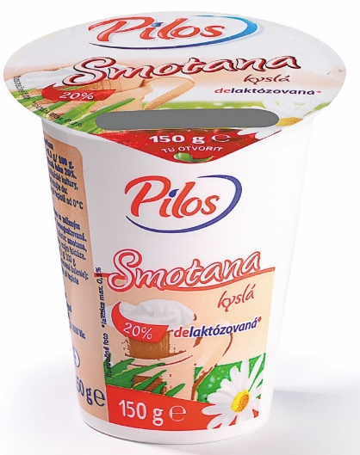
laktóza
LAKTÓZA – mliečny cukor
niekedy spôsobuje tráviace problémy
bezlaktózové výrobky

Slide 9
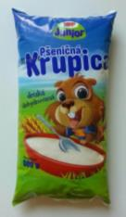
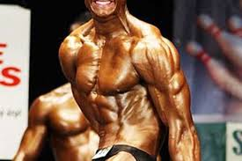
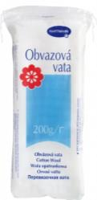
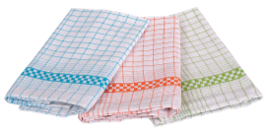
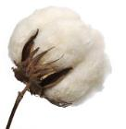
POLYSACHARIDY
ŠKROB
zemiaky, obilniny, kukurica, múka
GLYKOGÉN
Zásobný škrob v trénovaných svaloch a pečeni
CELULÓZA
bunková stena rastlín: vata, bavlna, papier

Slide 10
škrob
Vznik v rastlinách - semená , hľuzy
Je hlavnou zložkou našej stravy – energia
Nie je sladký, ale už v ústach sa rozkladá na maltózu prostredníctvom tráviaceho enzýmu v slinách (preto, keď dlhšie prežúvame kus chleba, začne byť sladký)
Hlavné zdroje škrobu: zemiaky, ryža, múka z obilia, kukurice, bataty, cestoviny, chlieb, pečivo, puding

Slide 11
celulóza
Stavebný sacharid
nestráviteľná vláknina, ktorú ale potrebujeme pre zdravé črevá
Bylinožravce (krava, zajac...) dokážu celulózu stráviť, preto im stačí jesť trávu, koza zožerie aj papier
Celulóza – vláknina v potrave: ovocné šupky, biele blany v mandarínke, obilné šupky v celozrnnom pečive, kostrnky v uvarenom kalerábe
Z celulózy zo stromov sa robí papier, z vláken bavlníka sa robí textil a vata.

Slide 12
Ďakujem za pozornosť

